Slide 1
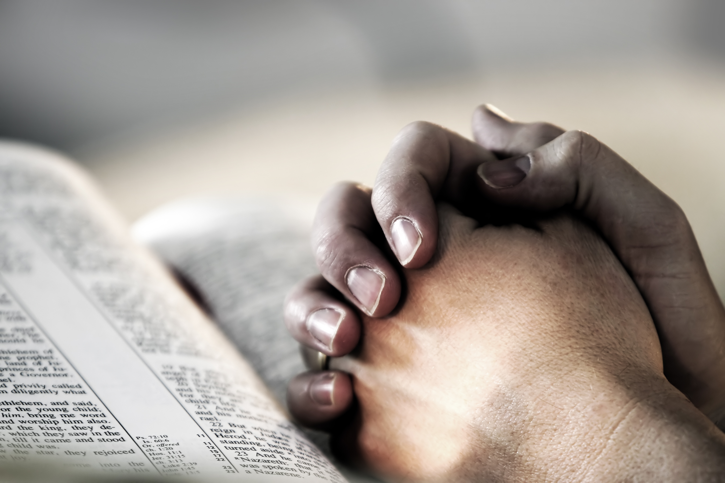
Esperanza de la iglesia en la comunidad

Slide 2
El mejor testimonio es el amor fraternal
“De todo hogar cristiano debería irradiar una santa luz. El amor debe expresarse en hechos. Debe manifestarse en todas las relaciones del hogar y revelarse en una amabilidad atenta, en una suave y desinteresada cortesía. Hay hogares donde se pone en práctica este principio, hogares donde se adora a Dios, y donde reina el amor verdadero”.
Elena de White, El hogar cristiano (Mountain View, Calif.: Publicaciones Interamericanas, 1975), 32.

Slide 3
El mejor testimonio es el amor fraternal
Muchos anhelan vivir la dicha conyugal que manifiestan las parejas que decidieron hacer de su hogar su mayor proyecto de vida, y en el cual invierten fuerzas, y recursos. Un hogar feliz no es el resultado de la casualidad ni se da por generación espontaneas, sino que es el resultado de esfuerzos congruentes que conducen hacia la comprensión y comunión de los cónyuges en primer lugar, y entre padres e hijos.

Slide 4
Saliendo de la zona de comodidad
Hay personas que gustan mucho de salir de visita a sus familiares o amigos. Estas personas son misioneros y misioneras natos que llevan la verdad bíblica sin mayor dificultad porque su estilo de vida de ser muy sociables los ayuda. Pero hay también un grupo de personas que les cuesta mucho entablar relaciones sociales con otros, por temor o desidia. Como sea, este último grupo debe decidir salir de su zona de comodidad y proyectarse a los demás.

Slide 5
Saliendo de la zona de comodidad
“Uno de los medios más eficaces por los cuales se puede comunicar la luz, es por el esfuerzo privado y personal. En el círculo de la familia, en los hogares de nuestros vecinos, al lado de los enfermos, muy quedamente podemos leer las Escrituras y decir una palabra en favor de Jesús y la verdad. Así podemos sembrar una semilla preciosa que brotará y dará fruto”.
Elena G. de White. Joyas de los testimonios: consejos para la iglesia : seleccionados de los testimonios (Nampa, Idaho: Publicaciones Interamericanas, 1998), 3: 62.

Slide 6
Mensajeros de esperanza
Los miembros del hogar como misioneros llevando la Palabra de Dios a los hogares de sus amigos, y luego, trayéndolos a la casa propia para que conozcan las maravillosas verdades de la Biblia en el seno del hogar cristiano.
Somos hijos de luz y somos mensajeros de esa luz al mundo. Mensajeros de esperanza.

